Slide 1
Uji Hipotesis: KORELASI, DETERMINASI dan REGRESI SEDERHANA
By : BIDA SARI, SP, MSi
PERTEMUAN 14

Slide 2
Koefisien Korelasi
Koefisien korelasi ( r ) adalah sebuah nilai/koefiesien yang digunakan untuk mengukur derajat keeratan hubungan dua variabel acak (X dan Y ) yang memiliki skala pengukuran minimal interval dan berdistribusi normal bivariat.
Analisa korelasi digunakan untuk mengukur kuat tidaknya hubungan antara variabel X dan Y.
Koefisien korelasi dapat dihitung dengan menggunakan rumus Koefisien Korelasi Person:
r =
Nilai koefisien korelasi r berkisar antara -1dan 1 → ( -1 ≤ r ≤ 1 )
By : BIDA SARI, SP, MSi

Slide 3
Interpretasi korelasi
Ada 3 penafsiran hasil analisis korelasi :
1. Melihat arah hubungan antar dua variabel :
2. Melihat kekuatan hubungan antar dua variabel
3. Melihat signifikansi hubungan antar dua variabel
(Uji Hipotesis koefisien korelasi)
By : BIDA SARI, SP, MSi

Slide 4
1. Melihat Arah hubungan Korelasi
Dalam korelasi terdapat 2 arah yaitu searah dan tidak searah :
Hubungan searah jika koefisien korelasi positif (+).
Dimana bila variabel A bergerak naik maka variabel B juga akan naik dan sebaliknya
Hubungan tidak searah (terbalik) jika koefisien korelasi negatif (-).
Dimana bila variabel A bergerak naik maka akan variabel B bergerak turun, dan sebaliknya
Y
Korelasi Positif:
Jika arah perubahan kedua variabel sama ⇨ If X naik, Y juga naik.
. .
. .
. . . .
. . .
.
X
Y
Korelasi Negatif:
Jika arah perubahan kedua variabel tidak sama (berbanding terbalik) ⇨ If X naik, Y turun.
. .
. .
. . . .
. . .
.
X
By : BIDA SARI, SP, MSi

Slide 5
2. Kekuatan Hubungan
Adapun klasifikasi Koefisien Korelasi menurut Jonathan Sarwono (2009 : 59) adalah :
r = 0 : Tidak ada korelasi antara 2 variabel
0 < r < 0,25 : Korelasi antara 2 variabel sangat lemah
0,25< r < 0,50 : Korelasi antara 2 variabel cukup
0,50< r < 0,75 : Korelasi antara 2 variabel kuat
0,75< r < 0,99 : Korelasi antara 2 variabel sangat Kuat
r = 1 : Korelasi antara 2 variabel kuat sempurna
By : BIDA SARI, SP, MSi

Slide 6
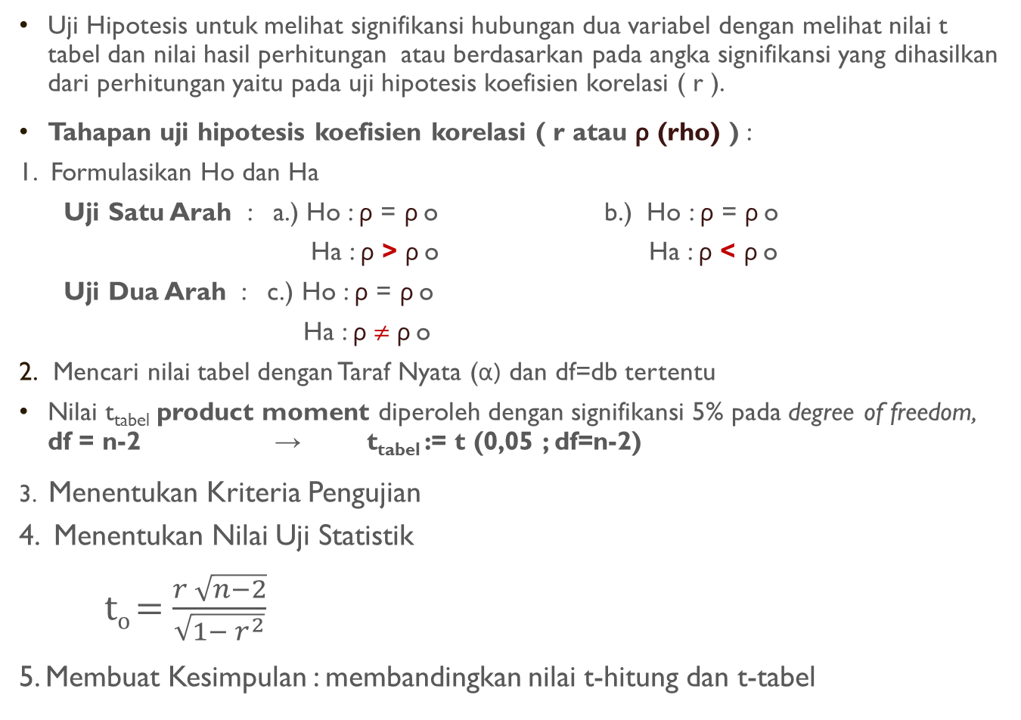
3. Uji Hipotesis hubungan 2 variabel
Uji Hipotesis untuk melihat signifikansi hubungan dua variabel dengan melihat nilai t tabel dan nilai hasil perhitungan atau berdasarkan pada angka signifikansi yang dihasilkan dari perhitungan yaitu pada uji hipotesis koefisien korelasi ( r ).
Tahapan uji hipotesis koefisien korelasi ( r atau ρ (rho) ) :
1. Formulasikan Ho dan Ha
Uji Satu Arah : a.) Ho : ρ = ρ o b.) Ho : ρ = ρ o
Ha : ρ > ρ o Ha : ρ < ρ o
Uji Dua Arah : c.) Ho : ρ = ρ o
Ha : ρ ≠ ρ o
Mencari nilai tabel dengan Taraf Nyata (α) dan df=db tertentu
Nilai t_{tabel} product moment diperoleh dengan signifikansi 5% pada degree of freedom, df = n-2 → t_{tabel} := t (0,05 ; df=n-2)
3. Menentukan Kriteria Pengujian
4. Menentukan Nilai Uji Statistik
t_{o} = $\frac{r \sqrt{n−2}}{\sqrt{1− r^{2}}}$
5. Membuat Kesimpulan : membandingkan nilai t-hitung dan t-tabel
By : BIDA SARI, SP, MSi

Slide 7
KOEFISIEN DETERMINASI (PENENTU)
Apabila koefisien korelasi dikuadratkan, akan menjadi koefisien penentu (KP) atau koefisien determinasi, yang artinya penyebab perubahan pada variabel Y yang datang dari variabel X, yaitu sebesar kuadrat koefisien korelasinya.
Dalam regresi, r² dijadikan sebagai pengukuran seberapa baik garis regresi mendekati nilai data asli yang dibuat model. Jika r² sama dengan 1, maka angka tersebut menunjukkan garis regresi cocok dengan data secara sempurna.
Koefisien penentu ini menjelaskan besarnya pengaruh atau kontribusi nilai suatu variabel (variabel X) terhadap naik/turunnya (variasi) nilai variabel lainnya (variabel Y).
Dirumuskan:
KD = koefesien determinasi
KP = koefisien penentu
r = koefisien korelasi
Nilai koefisien penentu r² ini terletak antara 0 dan +1
KP = KD = r² = ( r )² x 100%
By : BIDA SARI, SP, MSi

Slide 8
CONTOH 1 : KOreLAsi LINEAR & determinasi
Misal : X = % Kenaikan gaji
Y = % Kenaikan harga
X : 18 16 20 22 26 12 14 20
Y : 12 10 8 20 24 10 16 18
Hitung r dan r² dan jelaskan artinya !
Jawab :
Xi | Yi | XiYi | Xi² | Yi²
18 | 12 | 216 | 324 | 144
16 | 10 | 160 | 256 | 100
20 | 8 | 160 | 400 | 64
22 | 20 | 440 | 484 | 400
26 | 24 | 624 | 676 | 576
12 | 10 | 120 | 144 | 100
14 | 16 | 224 | 196 | 256
20 | 18 | 360 | 400 | 324
∑Xi = 148 | ∑Yi = 108 | ∑XiYi = 2304 | ∑Xi² = 2880 | ∑Yi² = 1744
By : BIDA SARI, SP, MSi

Slide 9
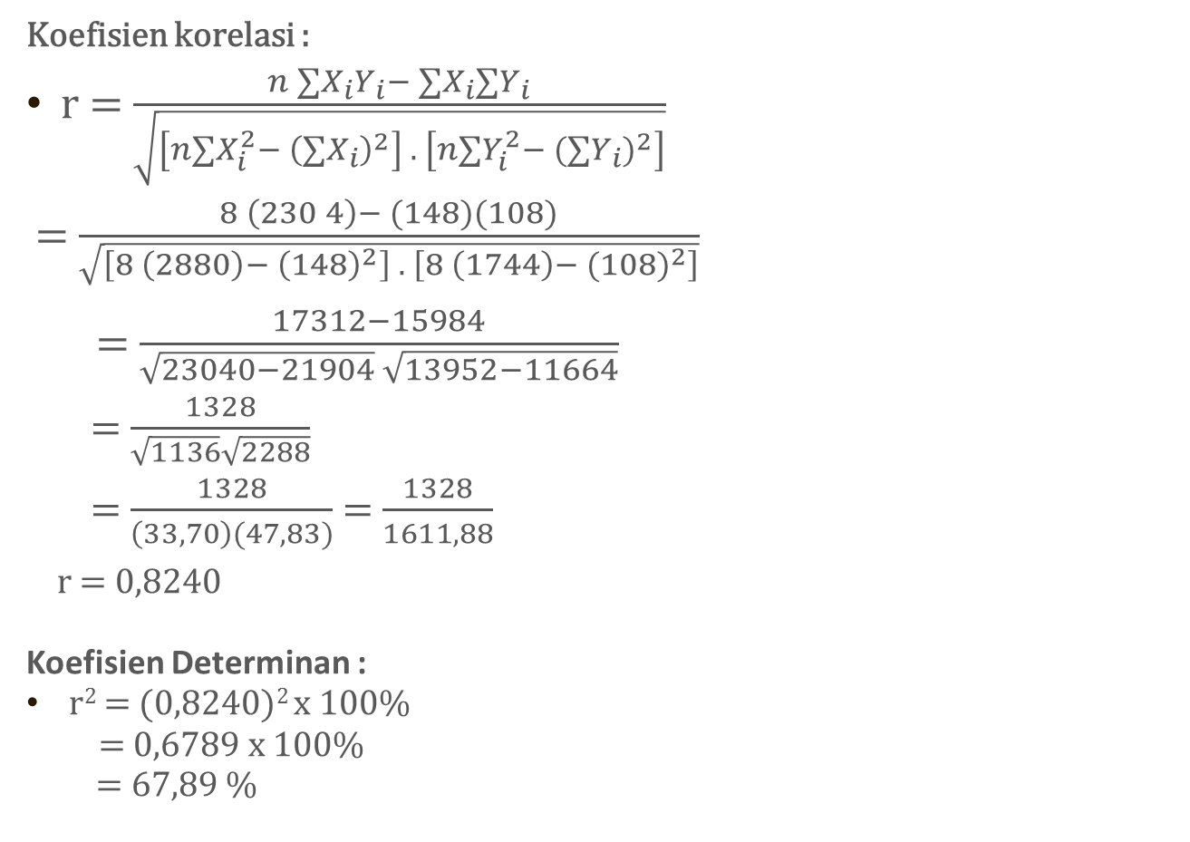
Lanjutan CONTOH 1 : KOreLAsi LINEAR & determinasi
Koefisien korelasi :
r = $\frac{n ∑X_{i}Y_{i}− ∑X_{i}∑Y_{i}}{\sqrt{\left[n∑X_{i}^{2}− {\left(∑X_{i}\right)}^{2}\right] . \left[n∑Y_{i}^{2}− {(∑Y_{i})}^{2}\right]}}$
= $\frac{8 \left(230 4\right)− (148)(108)}{\sqrt{\left[8 \left(2880\right)− {\left(148\right)}^{2}\right] . \left[8 \left(1744\right)− {(108)}^{2}\right]}}$
= $\frac{17312−15984}{\sqrt{23040−21904} \sqrt{13952−11664}}$
= $\frac{1328}{\sqrt{1136}\sqrt{2288}}$
= $\frac{1328}{\left(33,70\right)(47,83)}$ = $\frac{1328}{1611,88}$
r = 0,8240
Koefisien Determinan :
r² = (0,8240)² x 100%
= 0,6789 x 100%
= 67,89 %
∑Xi = 148 ∑Xi² = 2880
∑Yi = 108 ∑Yi² = 1.744 ∑XiYi = 2.304
r = 0,8240, artinya bahwa antara variable X dan Y terdapat hubungan yang kuat
r² = 0,6789, artinya kontribusi X terhadap variasi (naik turunnya) Y sebesar 67,89%, sisanya 32,11% dipengaruhi oleh faktor lain
By : BIDA SARI, SP, MSi

Slide 10
CONTOH 2 : UJI hiPOTESIS KORELASI & determinasi
Seorang dosen Akademi Ilmu Statistik berpendapat bahwa tidak ada hubungan antara tingkat IQ dari mahasiswa Akademi Ilmu Statistik (=X) dengan hasil ujian tahun pertama (=Y). Dosen tersebut memilih alternatif yaitu adanya hubungan yang positif. Untuk maksud pengujian pendapatnya tersebut, telah dipilih secara acak 6 orang mahasiswa yang memberikan hasil sebagai berikut :
Dengan menggunakan α = 0,05 ujilah pendapat tersebut !
Rumusan hipotesis penelitian :
Ho : tidak ada hubungan antara tingkat IQ (=X) dengan hasil ujian tahun pertama (=Y)
Ha : ada hubungan antara tingkat IQ (=X) dengan hasil ujian tahun pertama (=Y)
X | 100 | 110 | 120 | 130 | 120 | 125
Y | 80 | 85 | 90 | 95 | 80 | 90
By : BIDA SARI, SP, MSi

Slide 11

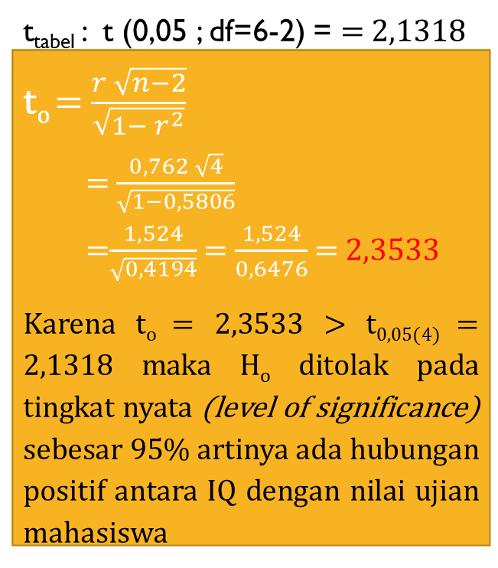
JAWABAN CONTOH 2 : UJI hiPOTESIS KORELASI & determinasi
Penyelesaian
Formula hipotesis : Ho : ρ ≤ 0 dan Ha : ρ > 0
∑Xi = 705 ∑Xi² = 83.425
∑Yi = 520 ∑Yi² = 45.250
∑XiYi = 61.350 n = 6
r = $\frac{n∑X_{i}Y_{i}− ∑X_{i}∑Y_{i}}{\sqrt{n∑{X_{i}}^{2}− {\left(∑X_{i}\right)}^{2} \sqrt{n∑{Y_{i}}^{2}− {(∑Y_{i})}^{2}}}}$
= $\frac{6 \left(61.350\right)− (705)(520)}{\sqrt{6\left(83.425\right)− {(705)}^{2} \sqrt{6\left(45.250\right)− {(520)}^{2}}}}$
= $\frac{368.100−366.600}{\sqrt{500.550−497.025} \sqrt{271.500−270.400}}$
= $\frac{1500}{\sqrt{3525} \sqrt{1100}}$
= $\frac{1500}{\left(59,37\right)(33,17)}$ = $\frac{1500}{1969,3}$
= 0,7617 = 0,762
t_{o} = $\frac{r \sqrt{n−2}}{\sqrt{1− r^{2}}}$
= $\frac{0,762 \sqrt{4}}{\sqrt{1−0,5806}}$
= $\frac{1,524}{\sqrt{0,4194}}$ = $\frac{1,524}{0,6476}$ = 2,3533
Koefisien Determinan : r²= (0,762) ²
= 0,5806 artinya kontribusi IQ terhadap variasi (naik turunnya) nilai ujian mahasiswa sebesar 58,06%, sisanya 41,94% dipengaruhi oleh faktor lain
t_{tabel} : t (0,05 ; df=6-2) = = 2,1318
t_{o} = $\frac{r \sqrt{n−2}}{\sqrt{1− r^{2}}}$
= $\frac{0,762 \sqrt{4}}{\sqrt{1−0,5806}}$
=$\frac{1,524}{\sqrt{0,4194}}$ = $\frac{1,524}{0,6476}$ = 2,3533
Karena t_{o} = 2,3533 > t_{0,05(4)} = 2,1318 maka H_{o} ditolak pada tingkat nyata (level of significance) sebesar 95% artinya ada hubungan positif antara IQ dengan nilai ujian mahasiswa
By : BIDA SARI, SP, MSi

Slide 12
Korelasi dengan SPSS
Korelasi pada SPSS terdapat pada menu “Correlation”.
Terdapat 3 pilihan jenis korelasi pada menu Correlation tersebut yaitu :
Korelasi Bivariate untuk mencari asosiasi/hubungan antara 2 variabel saja
Korelasi Partial untuk mencari asosiasi/hubungan dengan variabel control.
Korelasi Distance untuk menghitung keragaman data kuantitatif.
Pada Korelasi “Bivariate” (umum digunakan), terdapat beberapa jenis korelasi dengan kegunaannya masing-masing:
Korelasi Pearson : digunakan jika kedua variabel bersifat “Scale”
Korelasi Spearman atau Kendall’s : lebih tepat digunakan jika kedua variabel bersifat “Ordinal”
Chi-Square : digunakan untuk data yang bersifat “Nominal”
By : BIDA SARI, SP, MSi

Slide 13
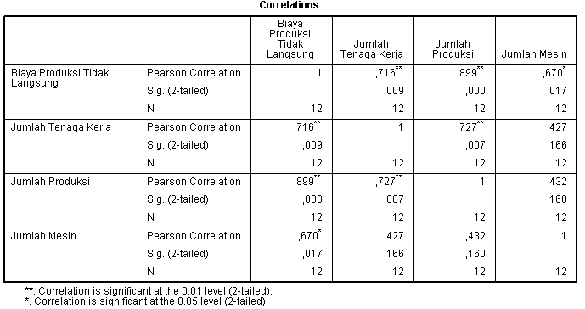
Contoh 3 : Hasil Pengolahan Korelasi (Output SPSS- Korelasi Pearson )
By : BIDA SARI, SP, MSi

Slide 14
Contoh Analisis Output Korelasi
Korelasi Biaya_Produksi dengan Jml_TK
Biaya_Produksi dengan Jml_TK memiliki hubungan yang positif
Hubungan antara Biaya_Produksi dengan Jml_TK kuat (r = 0,716)
Hubungan antara Biaya_Produksi dengan Jml_TK signifikan (Sig < 0,05)
Korelasi Biaya_Produksi dengan Jml_Produksi
Biaya_ Produksi dengan Jml_Produksi memiliki hubungan yang positif
Hubungan antara Biaya_Produksi dengan Jml_Produksi sangat kuat (r = 0,899)
Hubungan antara Biaya_Produksi dengan Jml_Produksi signifikan (Sig <0,05)
Korelasi Biaya_Produksi dengan Jml_Mesin
Biaya_Produksi dengan Jml_Mesin memiliki hubungan yang positif
Hubungan antara Biaya_Produksi dengan Jml_Mesin kuat (r = 0,670)
Hubungan antara Biaya_Produksi dengan Jml_Mesin signifikan (Sig <0,05)
By : BIDA SARI, SP, MSi

Slide 15
Definisi Regresi
Regresi digunakan untuk mengukur besarnya pengaruh variabel bebas (Independen) terhadap variabel tidak bebas (Dependen) dan memprediksi variabel tidak bebas (Dependen) dengan menggunakan variabel bebas.
Regresi Linier dibagi 2 :
Regresi Linier Sederhana → Jika variabel bebas hanya satu variabel
Regresi Linier Berganda → Jika Variabel bebas lebih dari satu variabel
By : BIDA SARI, SP, MSi

Slide 16
Model Regresi
Y_{i} = β₀ + β₁ X₁ + β_{n} X_{n} + e
β₀ dan β₁ : parameter dari fungsi yg nilainya akan diestimasi.
Y_{i} = variabel yang akan diramal (Dependent variable)
X_{1 …} X_{n} = variabel yang digunakan untuk meramal
(Independent variable)
Adanya variabel e (error) disebabkan karena:
① Ketidak-lengkapan teori
② Perilaku manusia yang bersifat random
③ Ketidak-sempurnaan spesifikasi model
④ Kesalahan dalam agregasi
⑤ Kesalahan dalam pengukuran
By : BIDA SARI, SP, MSi

Slide 17
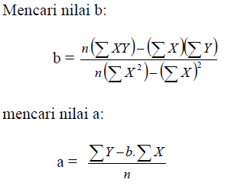
Regresi LINEAR
Analisis regresi linier sederhana adalah hubungan secara linear antara satu variabel independen (X) dengan variabel dependen (Y). Analisis ini untuk mengetahui arah hubungan antara variabel independen dengan variabel dependen apakah positif atau negatif dan untuk memprediksi nilai dari variabel dependen apabila nilai variabel independen mengalami kenaikan atau penurunan. Data yang digunakan biasanya berskala interval atau rasio.
Rumus regresi linear sederhana :
Dengan metode kuadrat terkecil
dapat diperoleh a dan b
sebagai berikut :
a = Konstanta/intersep
(nilai Y’ apabila X = 0)
b = Koefisien regresi/slop
(nilai peningkatan ataupun
penurunan)
Ŷ = a + bX
By : BIDA SARI, SP, MSi

Slide 18
CONTOH 4 : Regresi LINEAR SEDERHANA
Berikut data rata-rata suhu ruangan dan jumlah barang yang rusak
Menghitung Konstanta (a) :
a = (Σy) (Σx²) – (Σx) (Σxy) = (30) (2385) – (109) (668) = -28.68 n(Σx²) – (Σx)² 5 (2385) – (109)²
Menghitung Koefisien Regresi (b) :
b = n(Σxy) – (Σx) (Σy) = 5 (668) – (109) (30) = 1,59 n(Σx²) – (Σx)² 5 (2385) – (109)²
Model Persamaan Regresi
Y = a + bX
Y = -28.68 + 1,59X
Jika rata-rata suhu ruangan 25º maka jumlah barang yang rusak/cacat :
Y = -28.68 + 1,59 (25) = 11,07 ~ 11 unit
Tanggal | Rata-rata Suhu Ruangan (X) | Jumlah Cacat (Y) | X² | Y² | XY
1 | 24 | 10 | 576 | 100 | 240
2 | 22 | 5 | 484 | 25 | 110
3 | 21 | 6 | 441 | 36 | 126
4 | 20 | 3 | 400 | 9 | 60
5 | 22 | 6 | 484 | 36 | 132
Total (Σ) | 109 | 30 | 2385 | 206 | 668
By : BIDA SARI, SP, MSi

Slide 19
Uji Parsial Koefisien Regresi : Uji T
Uji Parsial Koefisien Regresi dilakukan untuk mengetahui apakah variabel bebas secara parsial (sendiri-sendiri) signifikan mempengaruhi variabel terikat.
Rumusan Hipotesis :
H₀ : βi = 0 → Variabel bebas secara parsial tidak signifikan mempengaruhi variabel terikat.
H₁ : βi ≠ 0 → Variabel bebas secara parsial signifikan mempengaruhi variabel terikat
Kesimpulan Uji Parsial, apakah hipotesis diterima atau ditolak dengan membandingkan nilai T-hitung dengan T-tabel (sehingga disebut Uji T)
T tabel ditentukan berdasarkan nilai probabilitas signifikansi (α) dan df (Degree of Freedom) atau db (derajat bebas). Pada uji T adalah db = n-k-1 dimana n (jumlah data) dan k (jumlah variabel independen)
→ Jika k =1 maka df = n - 2
Nilai tabel : t_{α ; n -k-1} (1 sisi) atau t_{α/2 ; n-k-1} (2 sisi)
By : BIDA SARI, SP, MSi

Slide 20
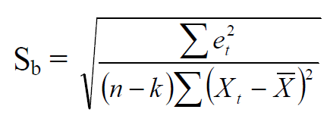


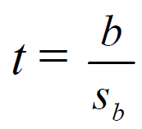




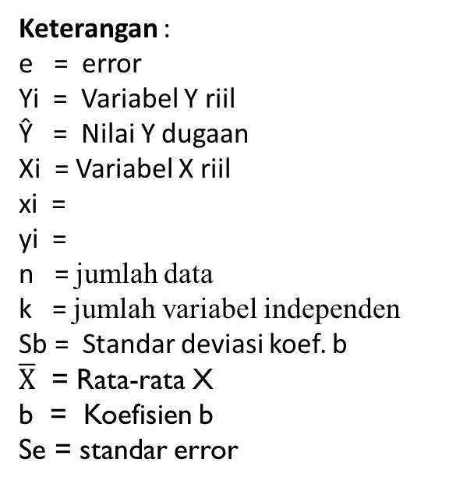
Uji Parsial Koefisien Regresi : Uji T
T hitung dapat dicari dengan rumus berikut :
Keterangan :
e = error
Yi = Variabel Y riil
Ŷ = Nilai Y dugaan
Xi = Variabel X riil
xi =
yi =
n = jumlah data
k = jumlah variabel independen
Sb = Standar deviasi koef. b
$\overline{X}$ = Rata-rata X
b = Koefisien b
Se = standar error
Σe_{t}² = (Yi – Ŷ)² = Σyi² – bΣxi.yi
Atau dengan rumus t hitung :
By : BIDA SARI, SP, MSi

Slide 21
Uji Parsial Koefisien Regresi : Uji T
Aturan atau kriteria dalam Uji t :
Jika -t hitung < t tabel < t hitung → Tolak H0 dan H1 diterima
Jika -t hitung > t tabel > t hitung → Terima H0 dan H1 ditolak.
Atau dapat juga menggunakan Nilai Signifikansi :
Jika Sig < 0.05 → Tolak H0 dan H1 diterima (Signifikan)
Jika Sig > 0.05 → Terima H0 dan H1 ditolak (Tidak Signifikan)
By : BIDA SARI, SP, MSi

Slide 22
Contoh 5: Uji Hipotesis Koefisien Regresi (Uji-t)
1. Hasil perhitungan terhadap data yang telah dikumpulkan dari sampel berukuran 10 yang menganalisis hubungan antara variable tak bebas (Y = permintaan suatu barang untuk konsumsi) dengan variable bebas X1= harga barang. Persamaan regresinya sebagai berikut :
Ŷ = 2,5529 – 1,092 X1
Dimana nilai : Sb₀=1,6248 dan Sb₁ = 0,2708
Dari informasi tersebut ujilah pendapat yang mengatakan bahwa :
Tak ada atau ada pengaruh positif dari harga terhadap konsumsi, dengan alternatif ada pengaruh yang negatif. Gunakan α = 5%
Tak ada pengaruh harga terhadap konsumsi, dengan alternative ada pengaruh. Gunakan α = 0,05
By : BIDA SARI, SP, MSi

Slide 23
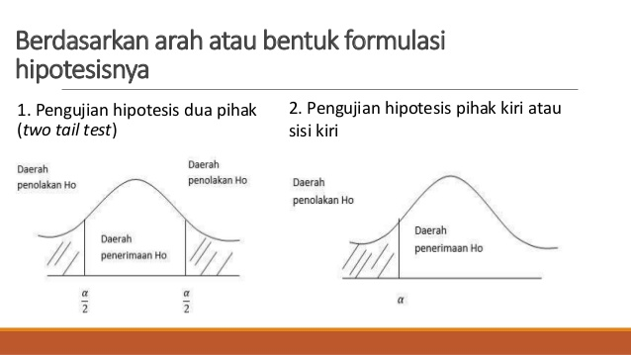
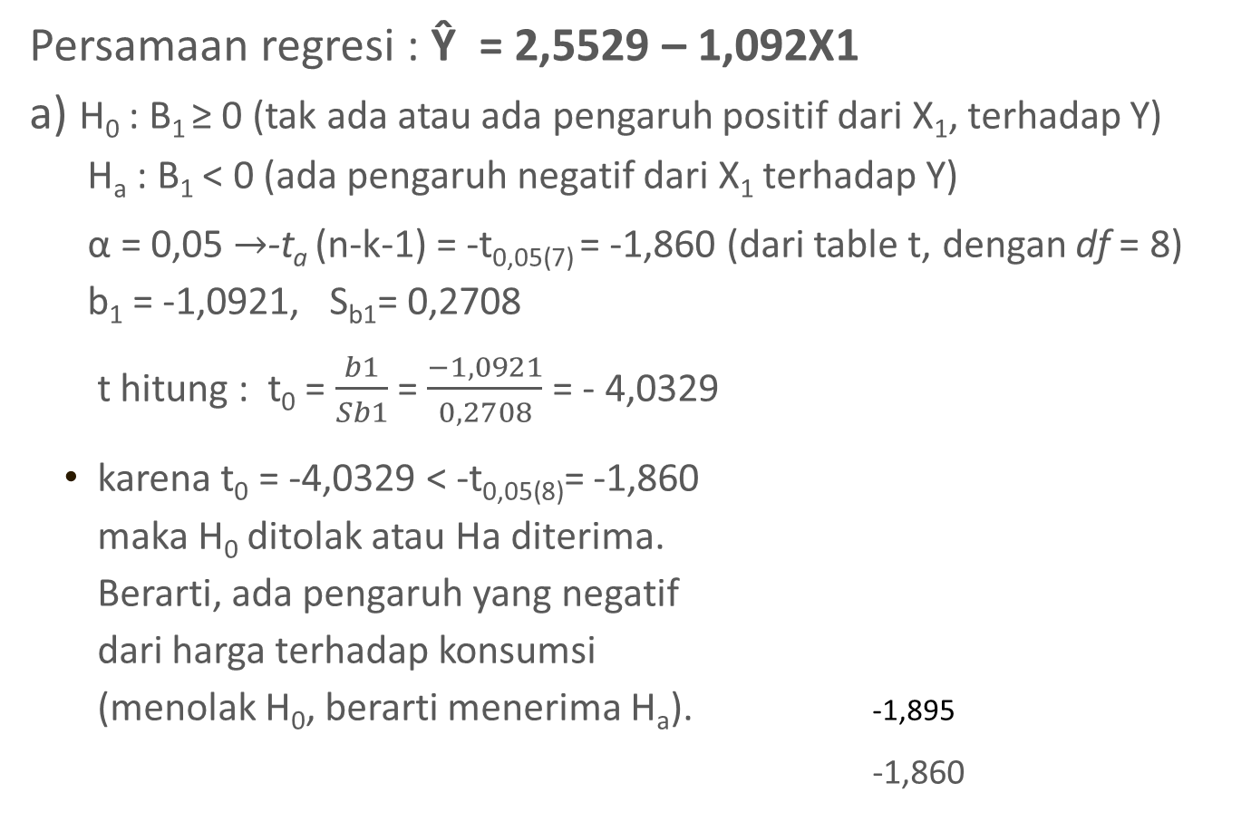
Jawaban Contoh 5 : Uji Hipotesis Koefisien Regresi
Persamaan regresi : Ŷ = 2,5529 – 1,092X1
a) H­₀ : B₁ ≥ 0 (tak ada atau ada pengaruh positif dari X₁, terhadap Y)
H_{a} : B₁ ˂ 0 (ada pengaruh negatif dari X₁ terhadap Y)
α = 0,05 $→$-t_{a} (n-k-1) = -t_{0,05(7)} = -1,860 (dari table t, dengan df = 8)
b₁ = -1,0921, S_{b1}= 0,2708
t hitung : t₀ = $\frac{b1}{Sb1}$ = $\frac{−1,0921}{0,2708}$ = - 4,0329
karena t₀ = -4,0329 ˂ -t_{0,05(8)}= -1,860
maka H₀ ditolak atau Ha diterima.
Berarti, ada pengaruh yang negatif
dari harga terhadap konsumsi
(menolak H₀, berarti menerima H_{a}). -1,895
-1,860
By : BIDA SARI, SP, MSi

Slide 24
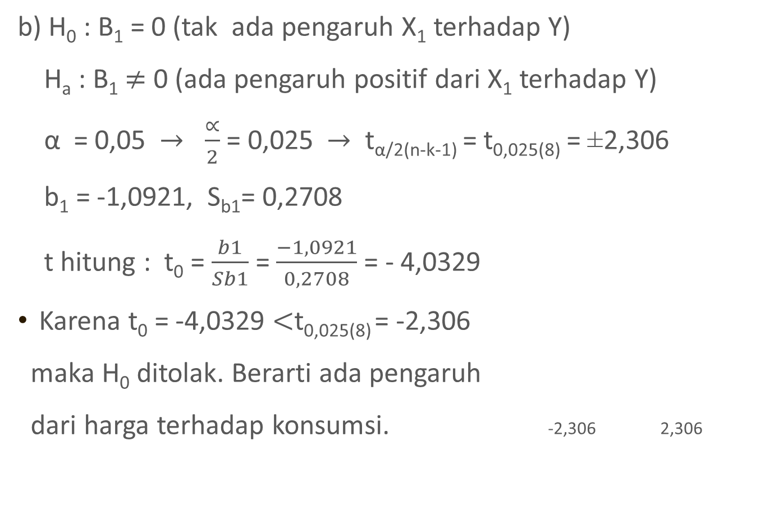
Jawaban Contoh 5 : Hipotesis Koefisien Regresi
b) H₀ : B₁ = 0 (tak ada pengaruh X₁ terhadap Y)
H_{a} : B₁ $≠$ 0 (ada pengaruh positif dari X₁ terhadap Y)
α = 0,05 $→ \frac{∝}{2}$ = 0,025 $→$ t_{α/2(n-k-1)} = t_{0,025(8)} = ±2,306
b₁ = -1,0921, S_{b1}= 0,2708
t hitung : t₀ = $\frac{b1}{Sb1}$ = $\frac{−1,0921}{0,2708}$ = - 4,0329
Karena t₀ = -4,0329 $<$t­_{0,025(8)} = -2,306
maka H₀ ditolak. Berarti ada pengaruh
dari harga terhadap konsumsi. -2,306 2,306
By : BIDA SARI, SP, MSi

Slide 25
REGRESI DENGAN SPSS
By : BIDA SARI, SP, MSi

Slide 26
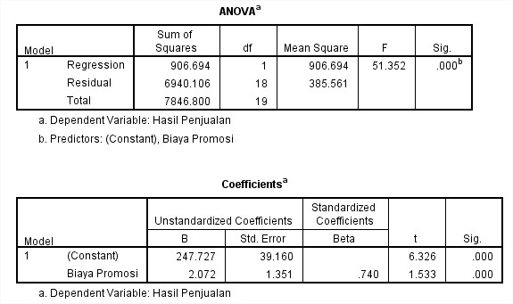
CONTOH : Output SPSS
KOEFISIEN REGRESI
Dari Output tersebut dihasilkan persamaan regresi sebagai berikut :
Y = 247.727 + 2.072 X1
Keterangan: Y = hasil penjualan X1 = biaya promosi
Dari persamaan di atas nilai 247.727 merupakan konstanta, artinya bila tidak ada biaya promosi (x) maka hasil penjualan tetap sebesar 247.727 juta. Koefesien regresi 2.072 menandakan setiap ada peningkatan satu satuan (x=biaya promosi) maka Y ada peningkatan 2.072 satuan tergantung nilai x, begitu juga sebaliknya.
By : BIDA SARI, SP, MSi

Slide 27
Pengujian PERSAMAAN Regresi
Pengujian statistik yang dapat dilakukan pada persamaan regresi :
1. Korelasi (r),
2. Koefisien Determinasi (R²)
3. Uji Persamaan secara parsial → Uji T
4. Uji Persamaan secara simultan → Uji F
By : BIDA SARI, SP, MSi

Slide 28
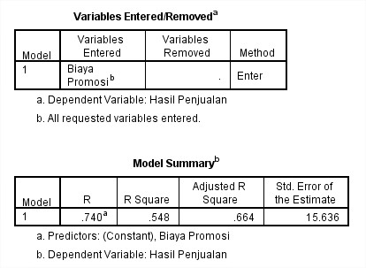
Koefisien KORELASI DAN DETERMINASI
Analisis bagian Model Summary
R menunjukkan nilai Koefisien Korelasi dari model regresi.
R sebesar 0.740 (R = 0.740), artinya hubungan variabel biaya promosi dan hasil penjualan kuat.
(R Square /R²) = Koefisien Determinasi, digunakan untuk menghitung besarnya peranan atau pengaruh variabel bebas terhadap variabel terikat. Namun jika variabel bebas yang digunakan lebih dari satu maka yang digunakan adalah Adjusted R Square
R² = 0,548 artinya variasi dari variabel terikat (hasil penjualan) dapat dijelaskan oleh variabel bebas (biaya promosi) yaitu sebesar 54.8%. sedangkan sisanya 45.2% dipengaruhi oleh faktor yang lain.
By : BIDA SARI, SP, MSi

Slide 29
Uji T : Uji Hipotesis Koefisien Regresi (Parameter A & B)
Persamaan regresi yang telah diperoleh sebelumnya akan di uji apakah variabel bebas (biaya promosi) dapat dijadikan sebagai variabel untuk memprediksi hasil penjualan yang akan datang. Sebelumnya kita buat hipotesis: H0 = koefesien regresi tidak signifikan H1 = koefesien regresi signifikan
Pengujian statistik: jika t hitung < t tabel maka Ho diterima, nilai probabilitas > 0.05 jika t hitung > t tabel maka Ho di tolak atau H₁ diterima, nilai probabilitas < 0.05
Dari hasil perhitungan diperoleh nilai t hitung 6.326 dan t tabel 1.73. jadi 6.326 > 1.734. dan nilai signifikan atau probabilitas 0.00. maka berdasarkan pengujian statistik H0 di tolak dan terima H1. Jadi koefesien regresi signifikan atau biaya promosi berpengaruh secara nyata terhadap hasil penjualan.
By : BIDA SARI, SP, MSi

Slide 30
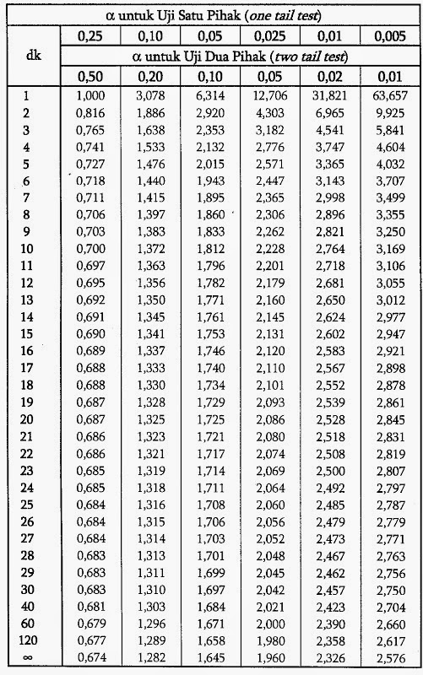
Tabel t
TERIMA KASIH
t_{0,05}(18) = 1,734
By : BIDA SARI, SP, MSi

Slide 31
Uji Simultan Koefisien Regresi : Uji F
Uji F digunakan untuk menentukan kelayakan model persamaan atau apakah semua variabel independen secara statistik bersama-sama berpengaruh signifikan terhadap variabel dependen secara keseluruhan.
Rumusan Hipotesis uji F → Uji keberartian model :
H₀ : Model Penelitian tidak layak digunakan
H₁ : Model Penelitian layak digunakan
Aturan atau Kriteria dalam Uji F :
Jika F Hitung > F Tabel → Tolak H0 sehingga H1 diterima (Layak)
Jika F Hitung < F Tabel → Terima H0 sehingga H1 ditolak (Tidak Layak)
Atau dapat juga menggunakan nilai Signifikansi probabilitas :
Jika Sig < 0.05 → Tolak H0 sehingga H1 diterima (Layak)
Jika Sig > 0.05 → Terima H0 sehingga H1 ditolak (Tidak Layak)
Cara menentukan F tabel :
df1 (n1)= k dan df2 (n2)= n-k-1 pada α = 0,05 (uji 1 sisi)
By : BIDA SARI, SP, MSi

Slide 32
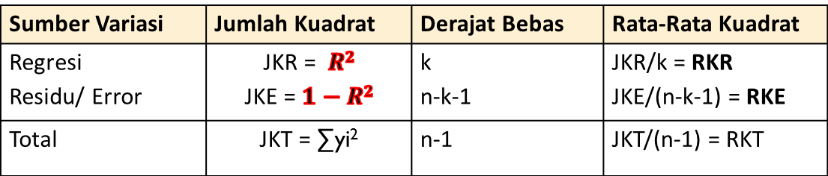

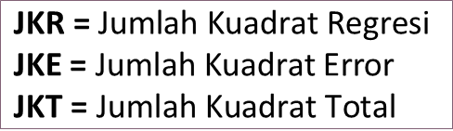
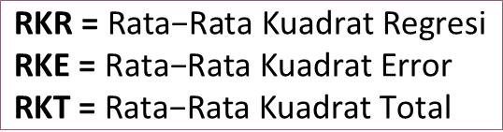
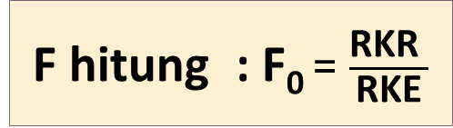
RUMUS F-hitung
F-hitung dapat dicari dengan rumus berikut :
F₀ = $\frac{R2/k}{(1−R2)/(n−k−1)}$
Hasil perhitungan Fo dari Tabel ANOVA untuk Pengujian Keberartian dapat dicari sebagai berikut:
F₀ = $\frac{R2/k}{(1−R2)/(n−k−1)}$
menguji keberartian model dengan R²
Sumber Variasi | Jumlah Kuadrat | Derajat Bebas | Rata-Rata Kuadrat
Regresi Residu/ Error | JKR = $R2$ JKE = $1−R2$ | k n-k-1 | JKR/k = RKR JKE/(n-k-1) = RKE
Total | JKT = ∑yi² | n-1 | JKT/(n-1) = RKT
$$\text{J}\text{KR}\text{ = }\text{Jumlah} \text{Kuadrat} \text{Regresi}$$
$\text{J}\text{KE}$ $\text{=} \text{Jumlah} \text{K}\text{uadrat}$ Error
$\text{JK}\text{T}$ $\text{=} \text{Jumlah} \text{K}\text{uadrat} \text{Total}$
$$\text{RKR}\text{ = }\text{Rata}\text{−}\text{Rata} \text{Kuadrat} \text{Regresi}$$
$\text{RKE}$ $\text{= }\text{Rata}\text{−}\text{Rata} \text{Kuadrat} \text{Error}$
$\text{RK}\text{T}$ $\text{= }\text{Rata}\text{−}\text{Rata} \text{Kuadrat} \text{Total}$
F hitung : F₀ = $\frac{\text{RKR} }{\text{RKE}}$
By : BIDA SARI, SP, MSi

Slide 33
Uji Simultan Koefisien Regresi : Uji F
2,3516
Analisis bagian ANOVA
Karena variabel bebas hanya 1 maka Nilai Ftabel = 4,38, dicari dengan df1(n1)= k=1 dan df2 (n2)= n - k= 20-1= 19 pada α = 0,05 (uji 1 sisi)
Dari tabel uji ANOVA diperoleh nilai :
F tes (F hitung = 51,352) > F tabel (5%, 1: 19) = 4,38 dan nilai probabilitas (signifikan) = 0,000 lebih kecil dari 0.05. karena nilai probabilitas kecil dari 0.05 maka H0 ditolak dan terima H1 yang berarti model regresi ini dapat digunakan untuk memprediksi hasil penjualan.
By : BIDA SARI, SP, MSi

Slide 34
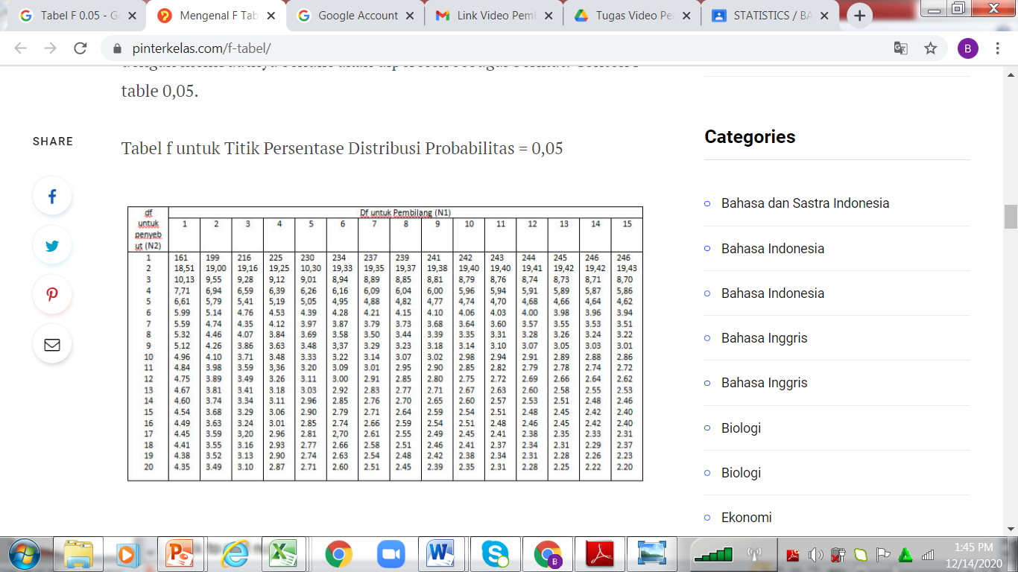
Tabel F
By : BIDA SARI, SP, MSi

Slide 35
LaTIHAN sOAL 1
Berikut data % kenaikan biaya promosi dan % kenaikan penjualan ;
Bagaimana hubungan antara variable X dan Y ?
Buatlah persamaan Ŷ = a + βX !
Berapa ramalan Ŷ jika X = 10 ?
Berdasarkan data di atas, dengan α = 0,05 ujilah koefiseien B, apakah X mempengaruhi Y ?
Ujilah keberartian model tersebut dengan uji F (ANOVA)
Apa kesimpulan anda dari hasil d) dan e) di atas, bandingkan !
% kenaikan biaya promosi | 1 | 2 | 3 | 4 | 5
% kenaikan penjualan | 1 | 3 | 4 | 6 | 7
By : BIDA SARI, SP, MSi

Slide 36

LaTIHAN sOAL 2
Lengkapilah table keluaran (output) program computer berikut :
Lengkapi table di atas dan :
Tulislah persamaan regresi yang diperoleh !
Jika r = 0,87 bagaimana hubungan dan kontribusi variable X terhadap Y ?
b. Lakukan uji-t pada α = 5% untuk Ho : β = 0 dan Ha : β $≠$ 0
c. Lakukan uji F pada α = 5% untuk keberartian model (Ho : B = 0, Ha : B $≠$ 0)!
d. Apakah hasil pengujian antara uji t dan uji F memberikan hasil yang sama?
 | coefficient | Standard error | t- statistic
intecept | 50,43 | 80,95
X variable 1 | 1,17 | 1,80 | ?
ANOVA
 | df | SS | MS | F
Regression | 1 | 2.388 | ? | ?
Residual | 8 | 45.258 | ?
Total | 9 | ?

Slide 37
Terimakasih
Semoga bermanfaat
SEMOGA SEHAT SELALU

